Slide 1
MATLAB 使用教學(4)
自 動 控 制
Version 3.0
教授: 張 仁 宗 教授
助教: 鄭 志 羿
孫 華 偉

Slide 2
目錄
Simulink常用方塊
使用Simulink製作積分器
積分器求解微分方程式
隨堂練習

Slide 3



Simulink常用方塊(1)
Simulink => Math Operations =>
Simulink => Math Operations =>
Simulink => Sinks =>

Slide 4


Simulink常用方塊(2)
Simulink => Sources =>
Simulink => Sources =>

Slide 5


使用Simulink製作積分器(1)
Simulink => Math Operations => Gain
Simulink => Continuous => Integrator

Slide 6


使用Simulink製作積分器(2)
Connect Blocks
Create Subsystem

Slide 7
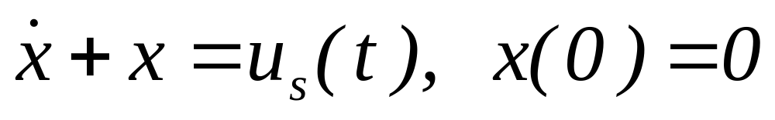

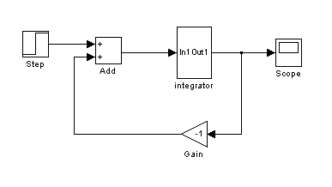


積分器求解微分方程式(1)

Slide 8
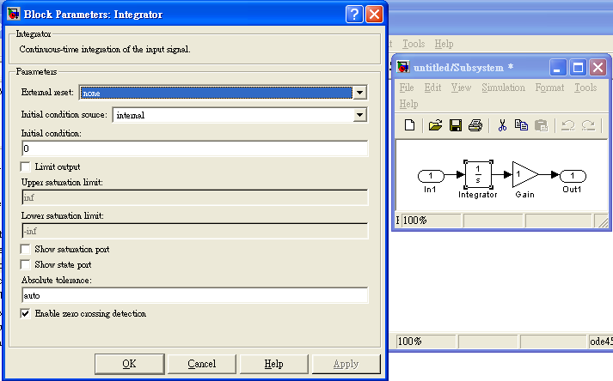
積分器求解微分方程式(2)

Slide 9
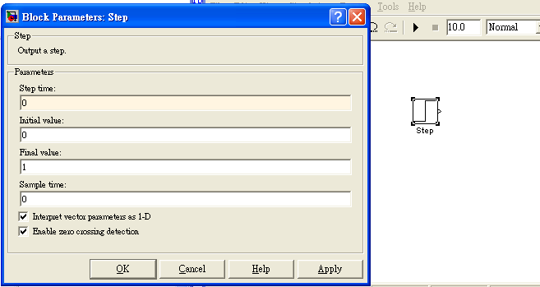
積分器求解微分方程式(3)

Slide 10
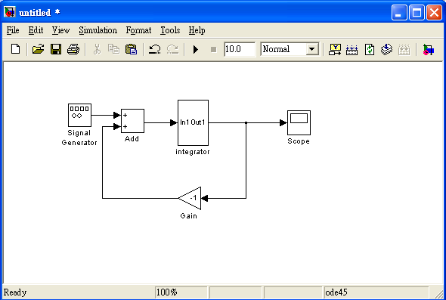
積分器求解微分方程式(4)
run
time

Slide 11
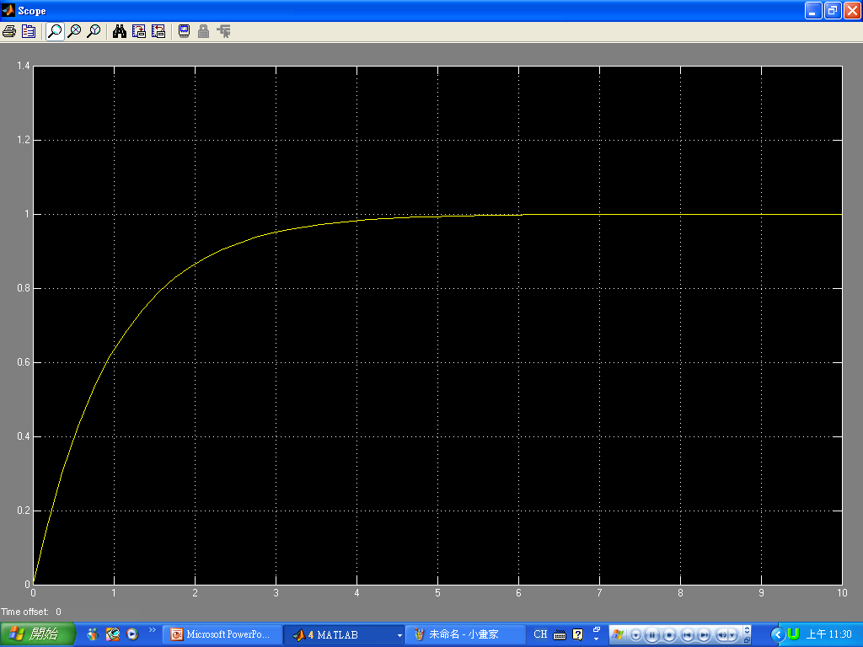
積分器求解微分方程式(5)

Slide 12
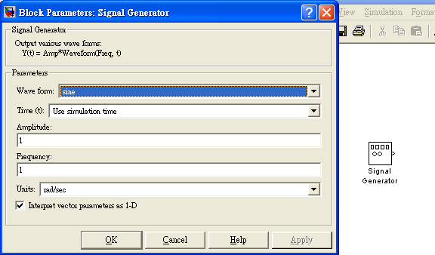
積分器求解微分方程式(6)

Slide 13
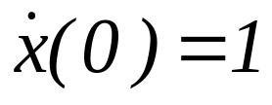
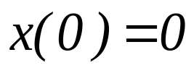
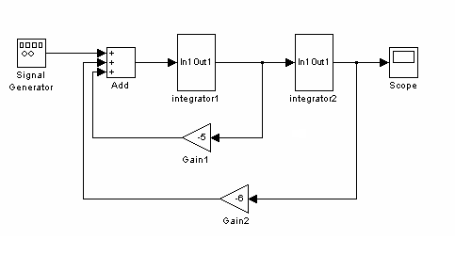



積分器求解微分方程式(7)

Slide 14
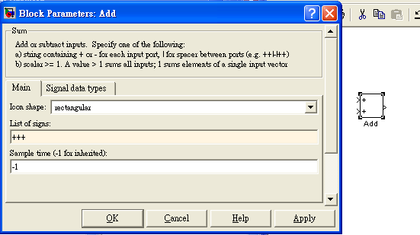
積分器求解微分方程式(8)

Slide 15
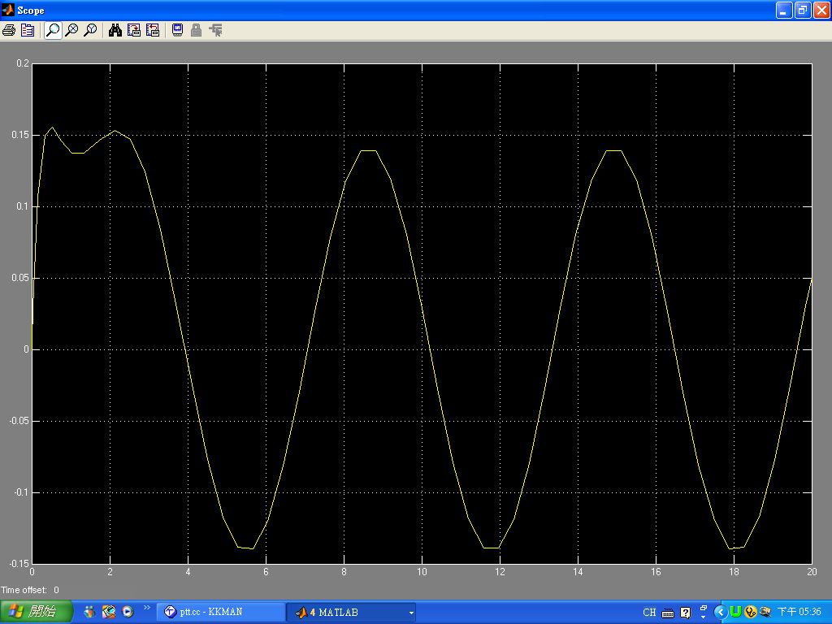
積分器求解微分方程式(9)

Slide 16
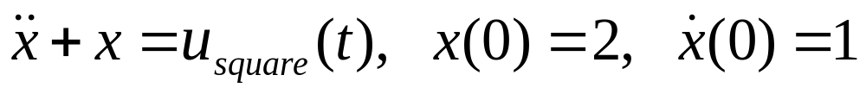
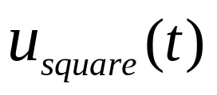
隨堂練習
利用積分器求下列微分方程式t=0-50之解：
★其中 振幅(Amp.)為2
★頻率為1Hz
★sampling time為0.01

Slide 17

謝謝各位同學
光機電實驗室12F 研究室91C09 分機:62262

